Slide 1
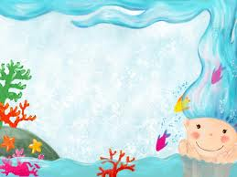
Làm Quen Văn Học
Câu chuyện:
Cáo Thỏ và Gà Trống

Slide 2
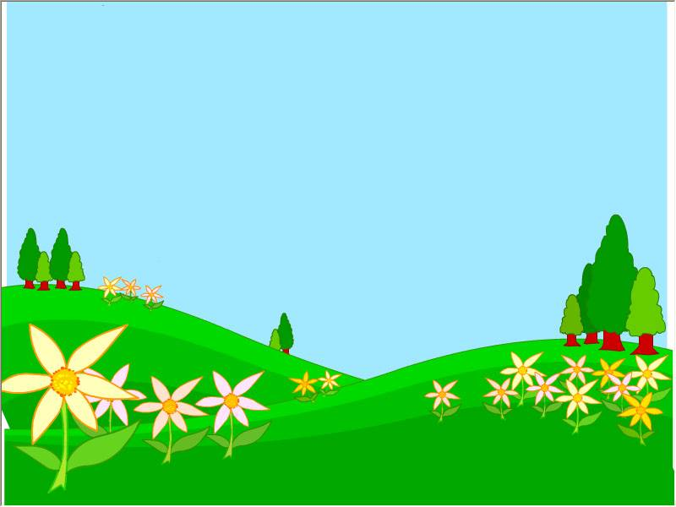
Mục đích- yêu cầu:
1.KiÕn thøc :
- TrÎ biÕt tªn câu chuyện.
- HiÓu néi dung câu chuyện vµ c¸c nhân vật ,trình tự trong câu chuyện.
Kỹ năng :
- Rèn kỹ năng trả lời câu hỏi mạch lạc
- Phát triển khả năng chú ý ghi nhớ tư duy
Giáo dục : Biết giúp đỡ bạn bè, mọi người xung quanh khi họ gặp khó khăn

Slide 3
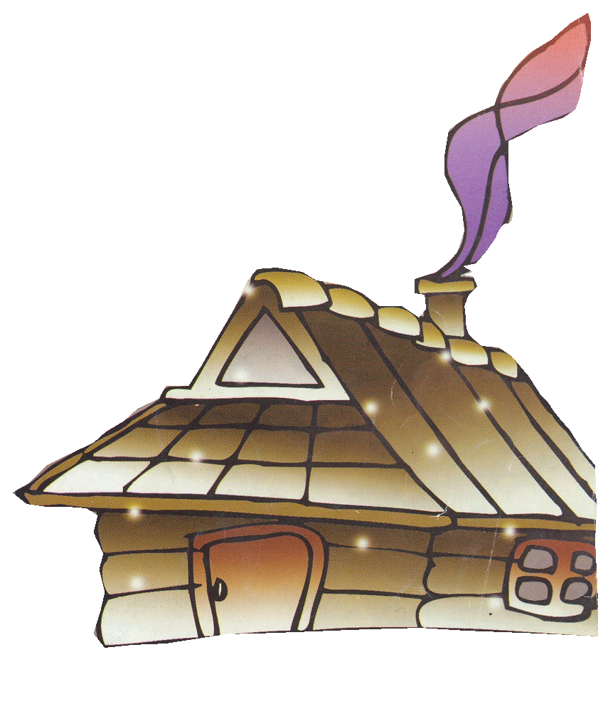
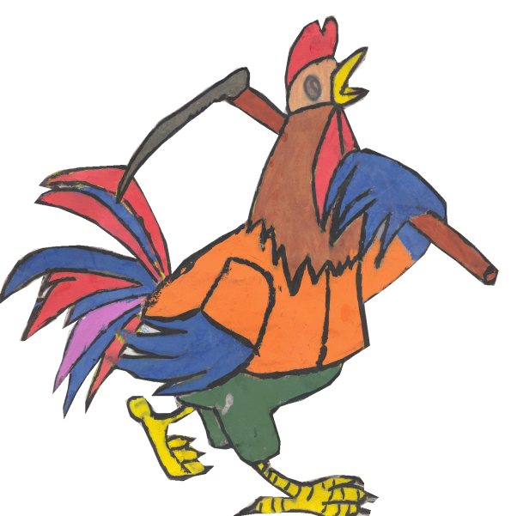
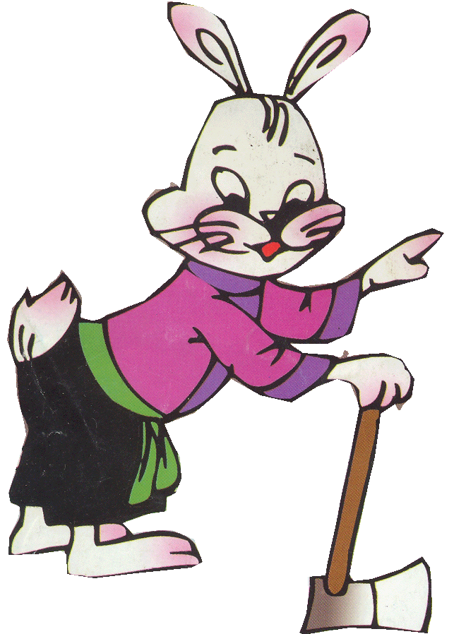
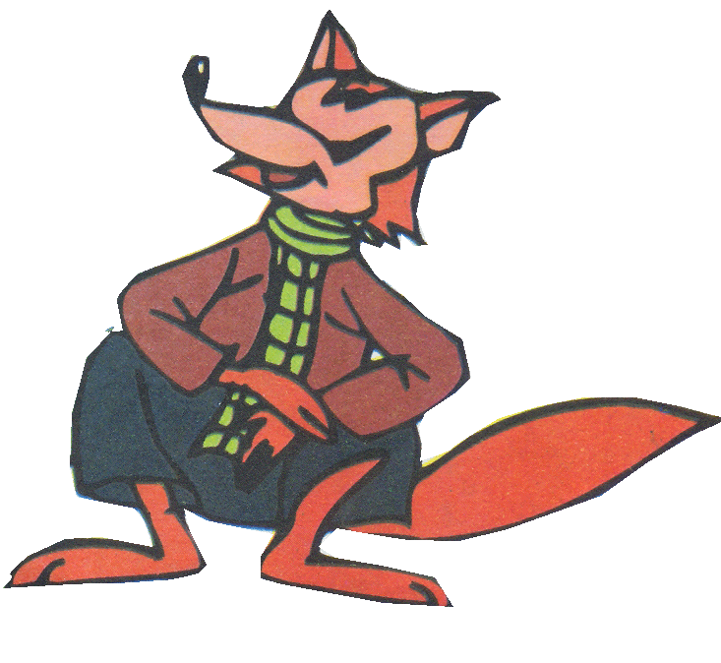
TRUYỆN CÁO THỎ VÀ GÀ TRỐNG

Slide 4
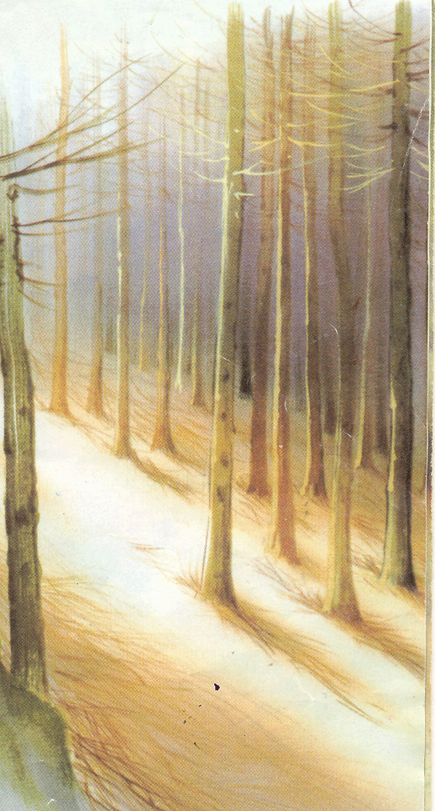
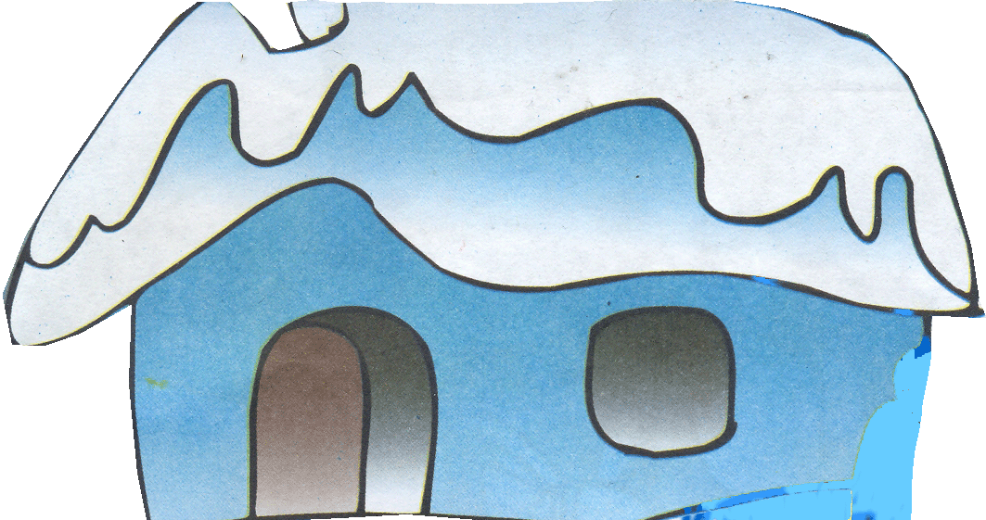
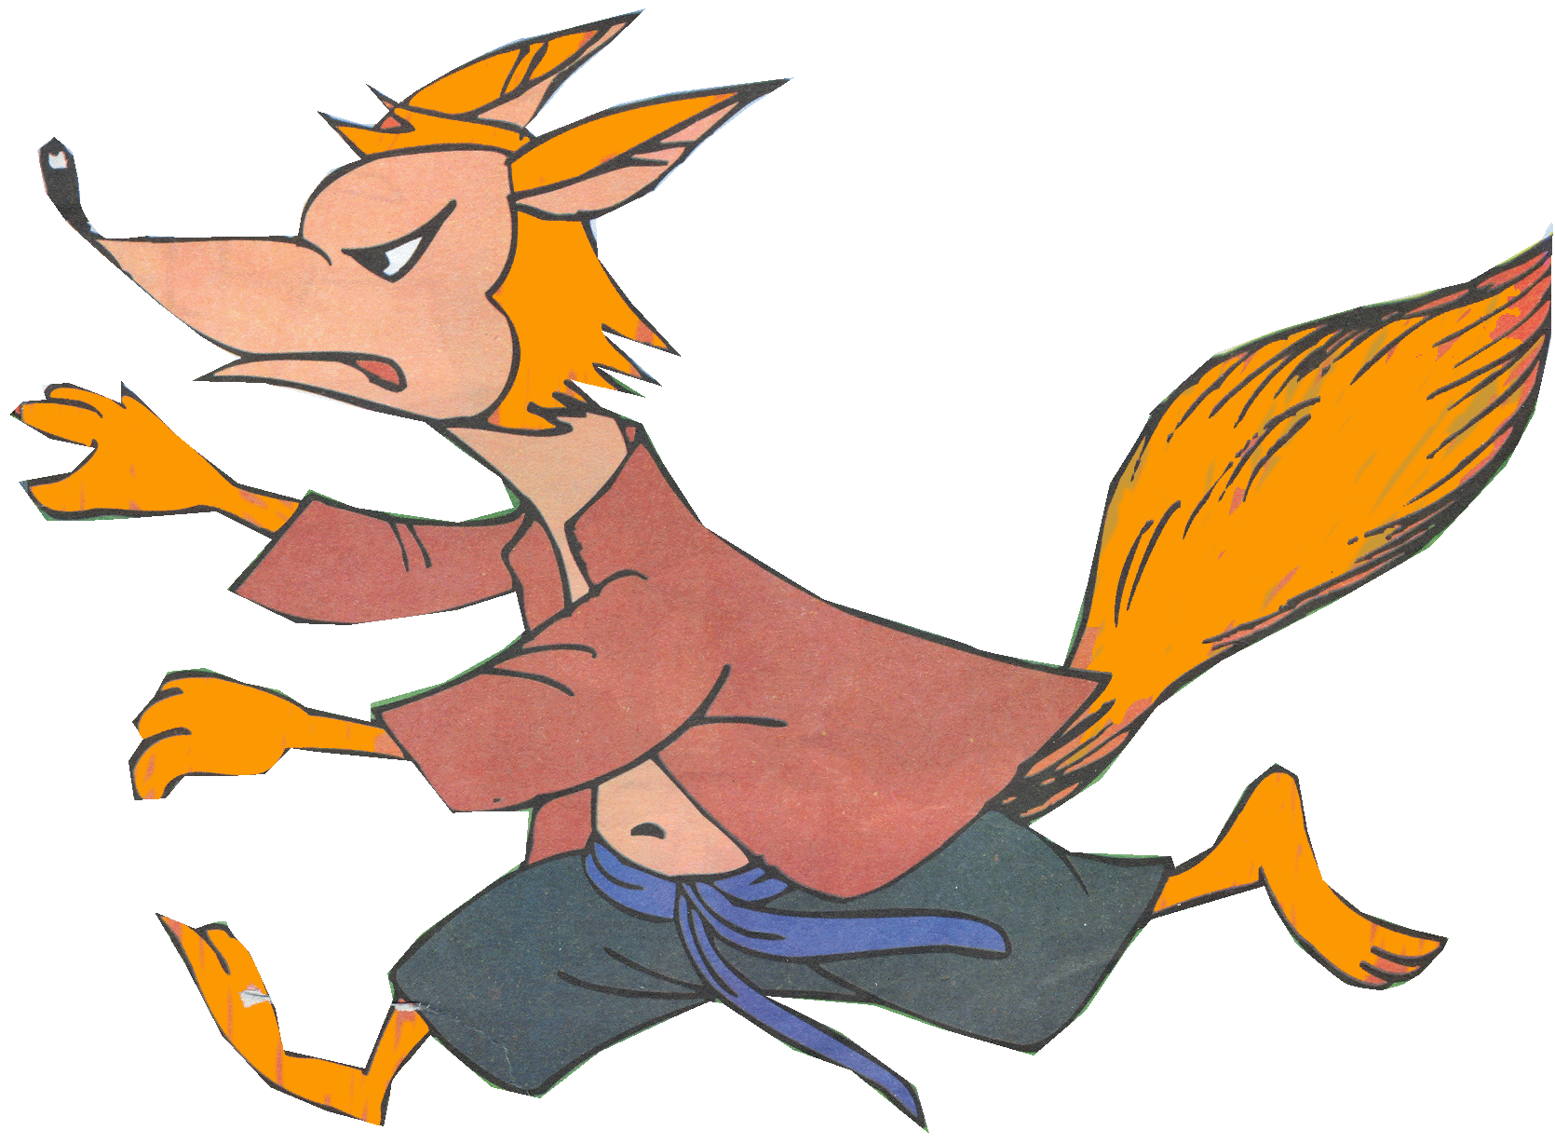

Slide 5



Slide 6
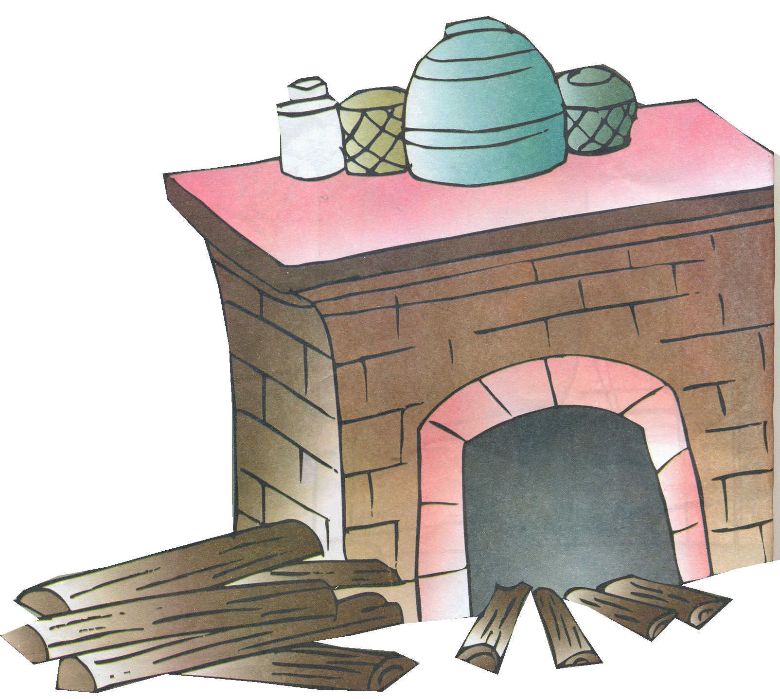
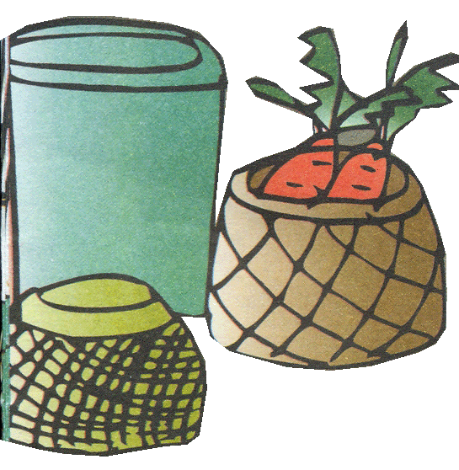
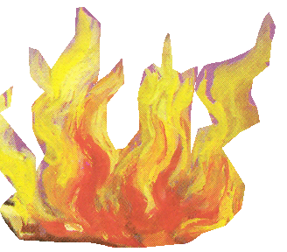
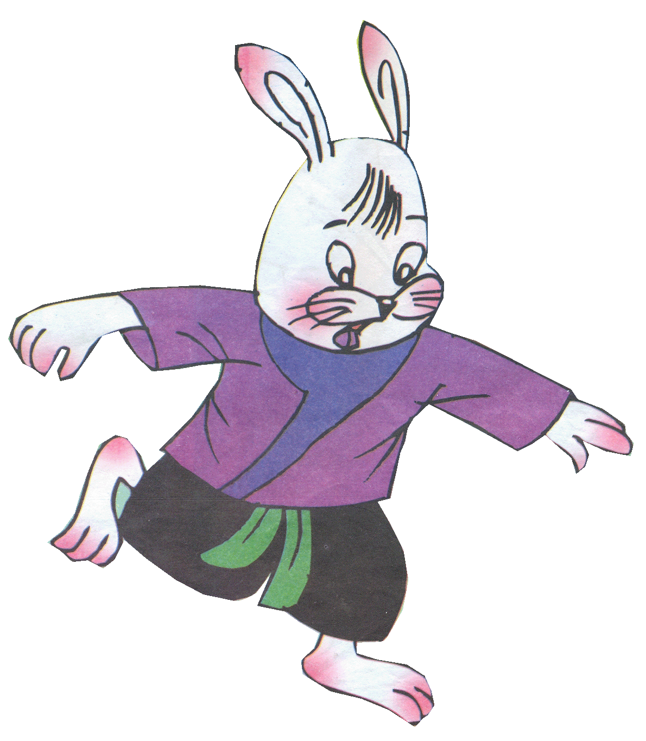

Slide 7
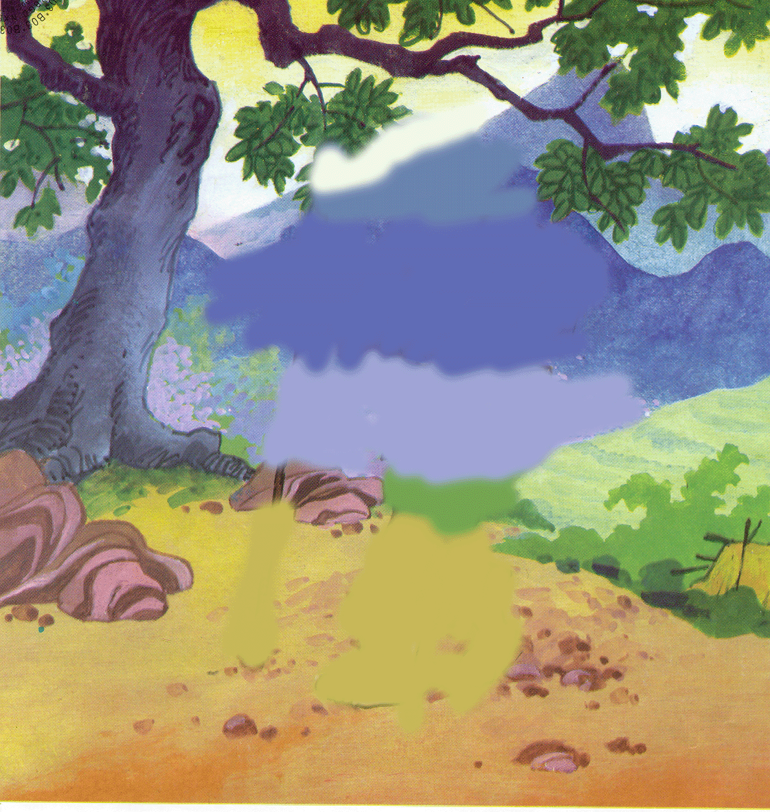

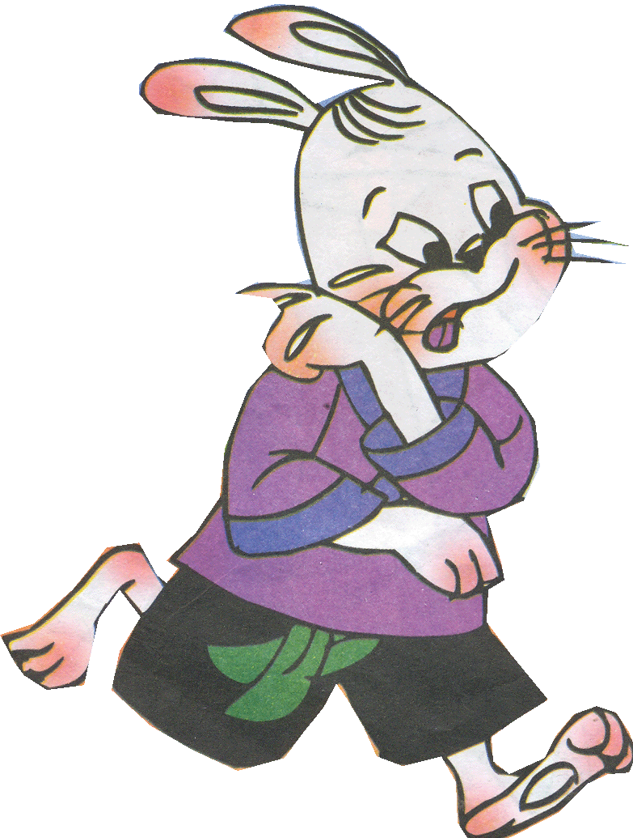
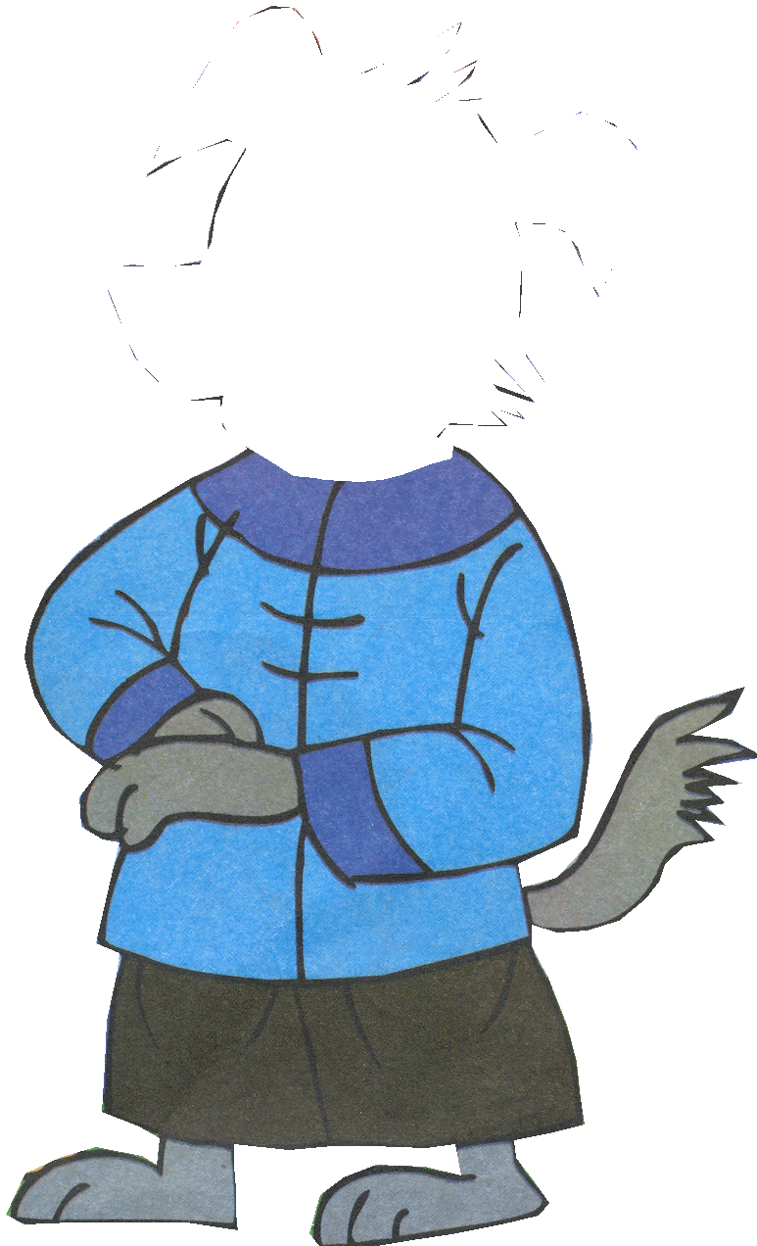
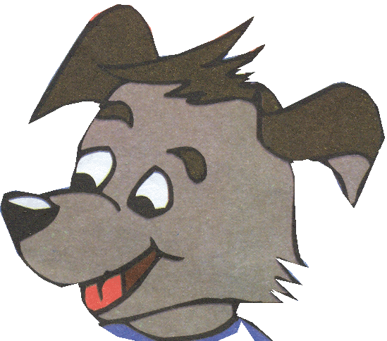

Slide 8
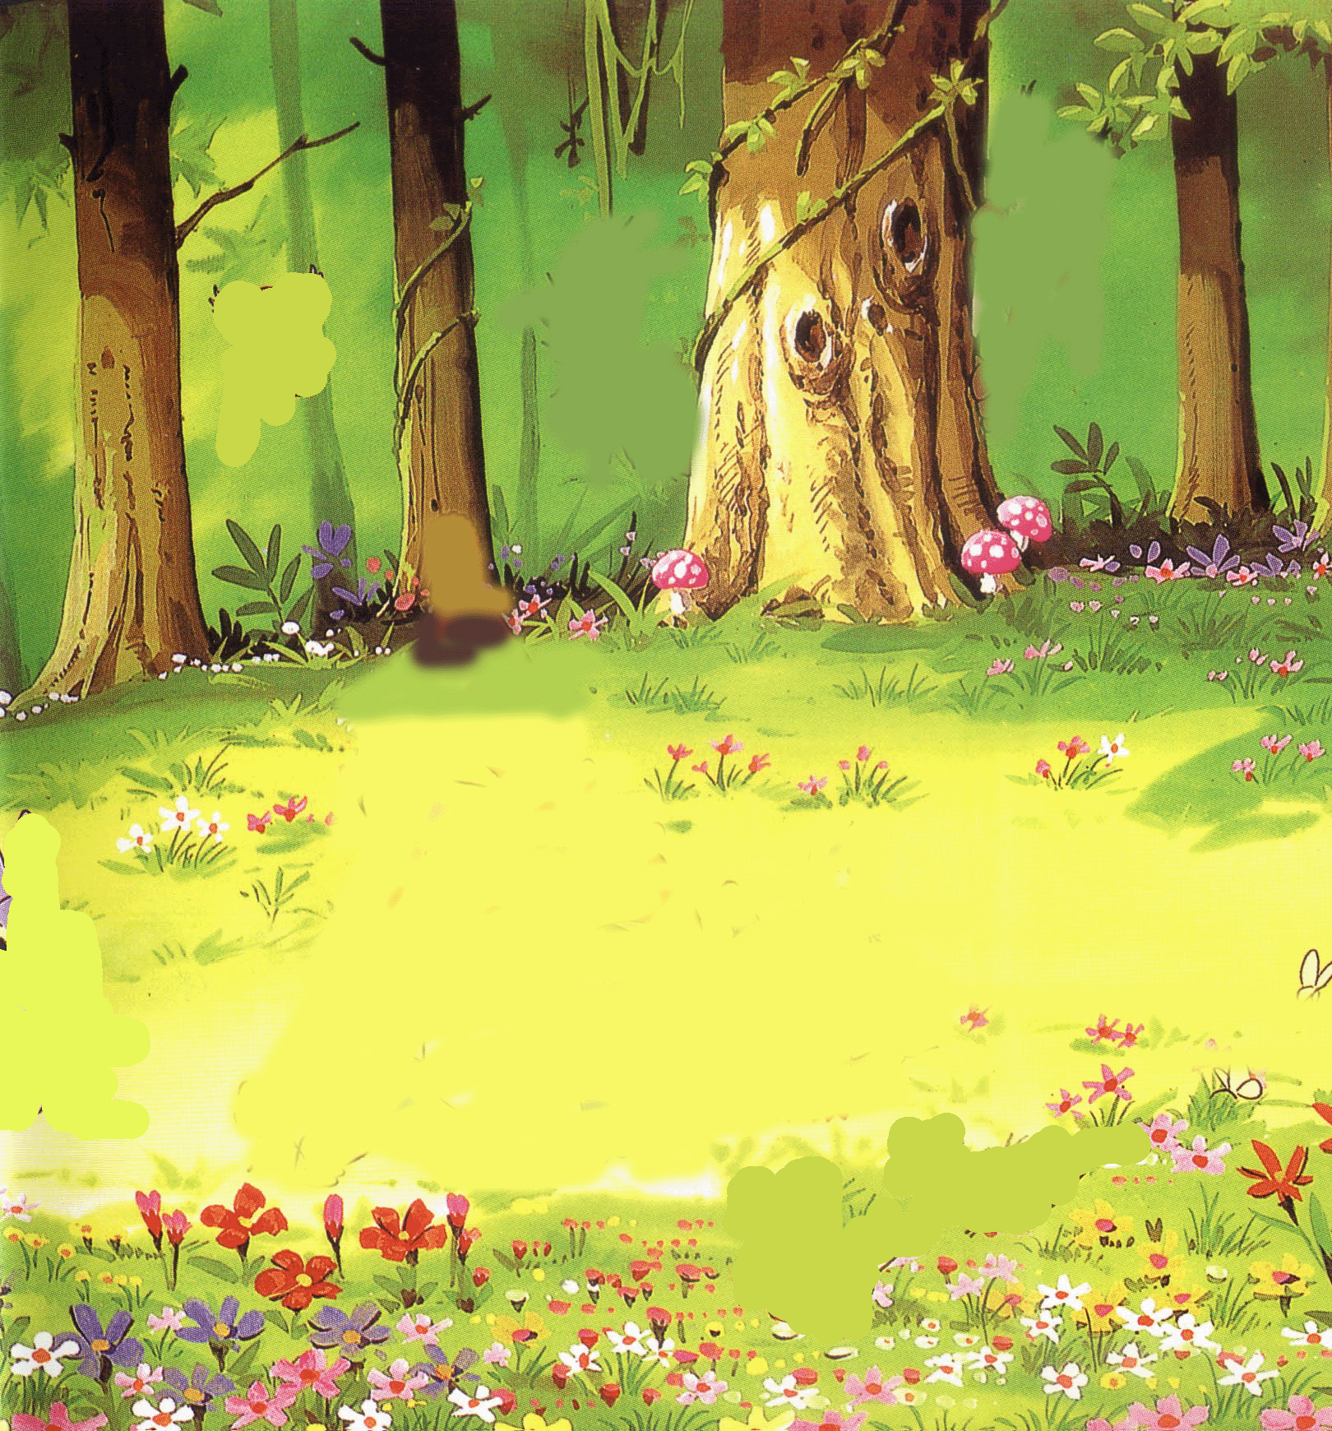
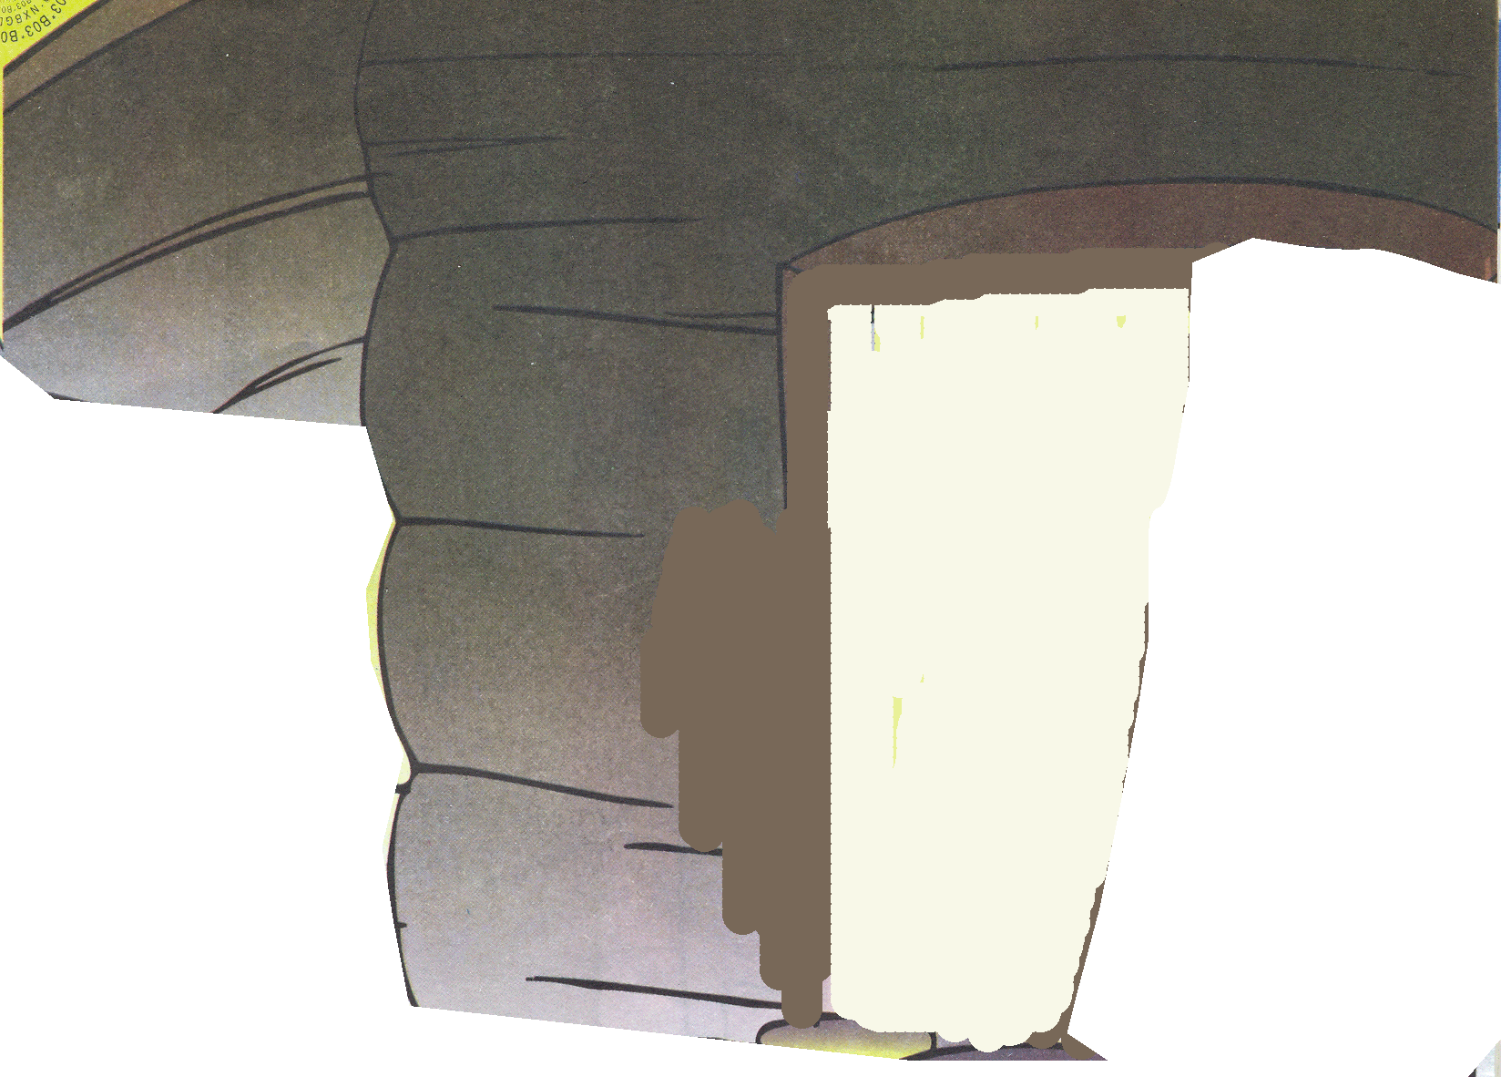
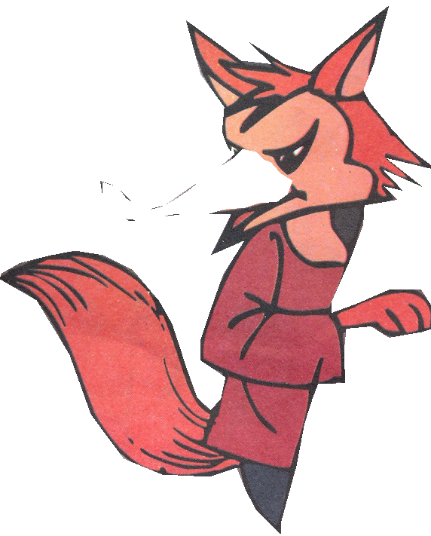
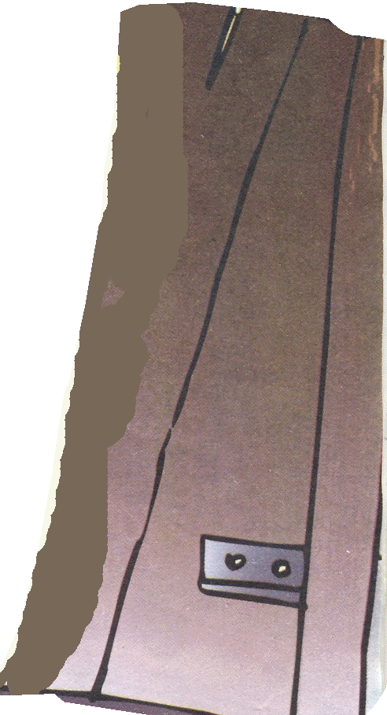
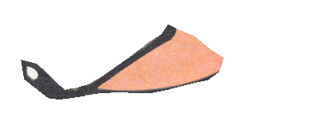
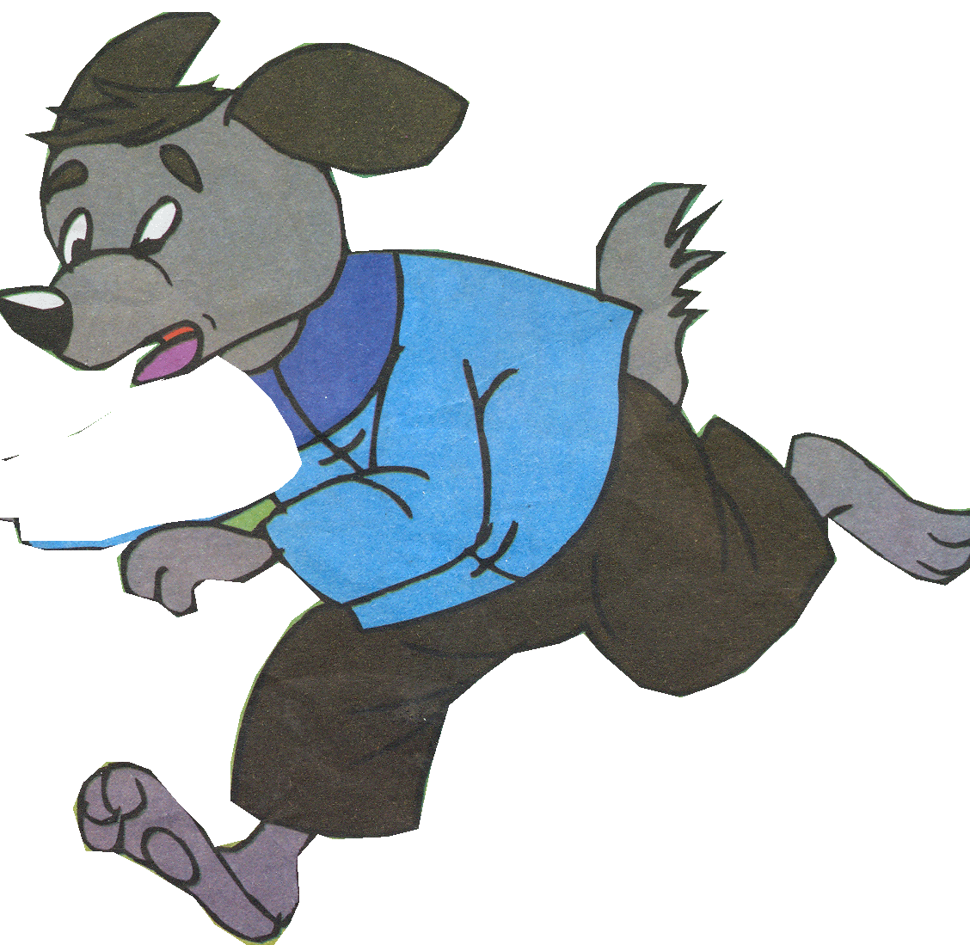
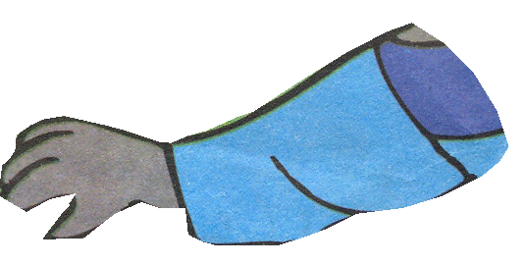

Slide 9
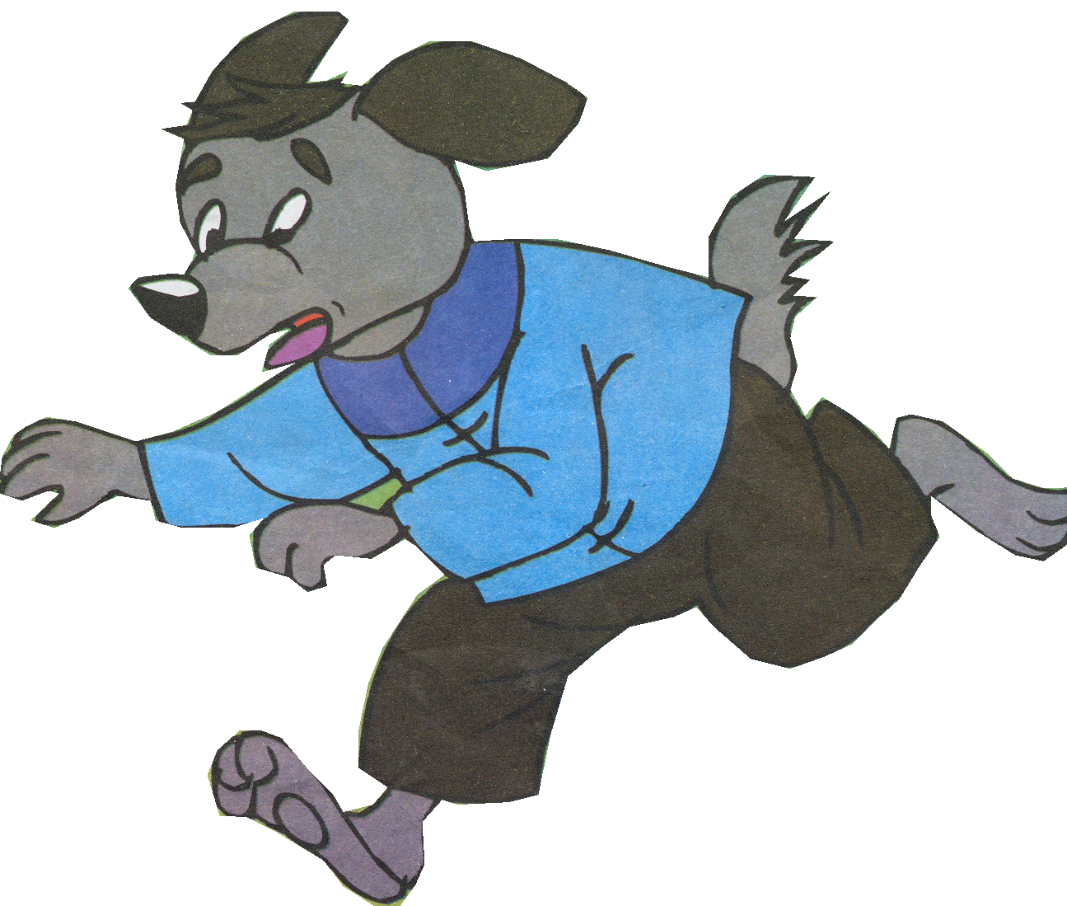
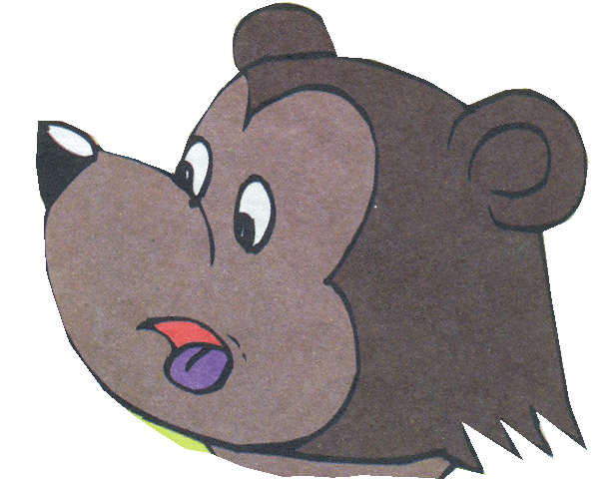
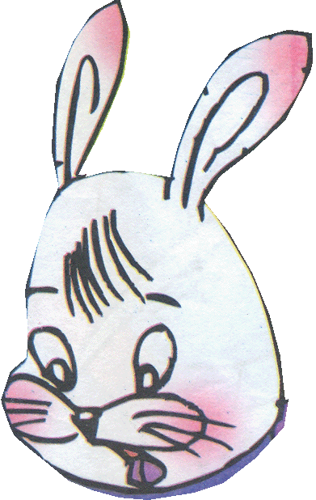
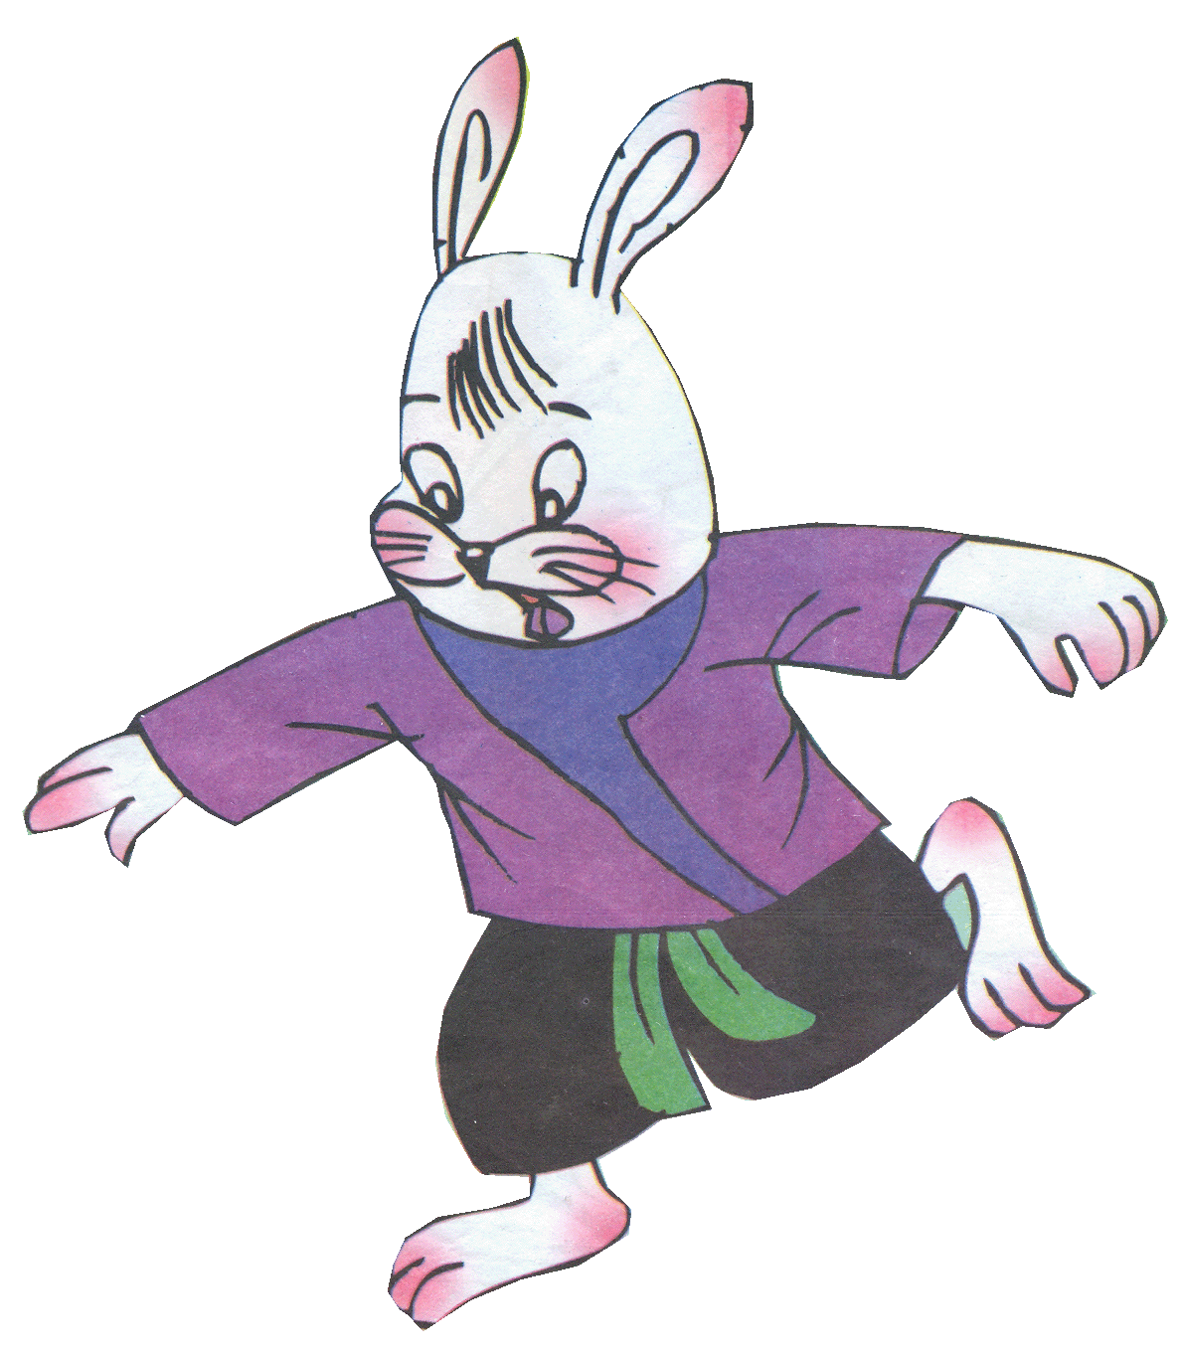
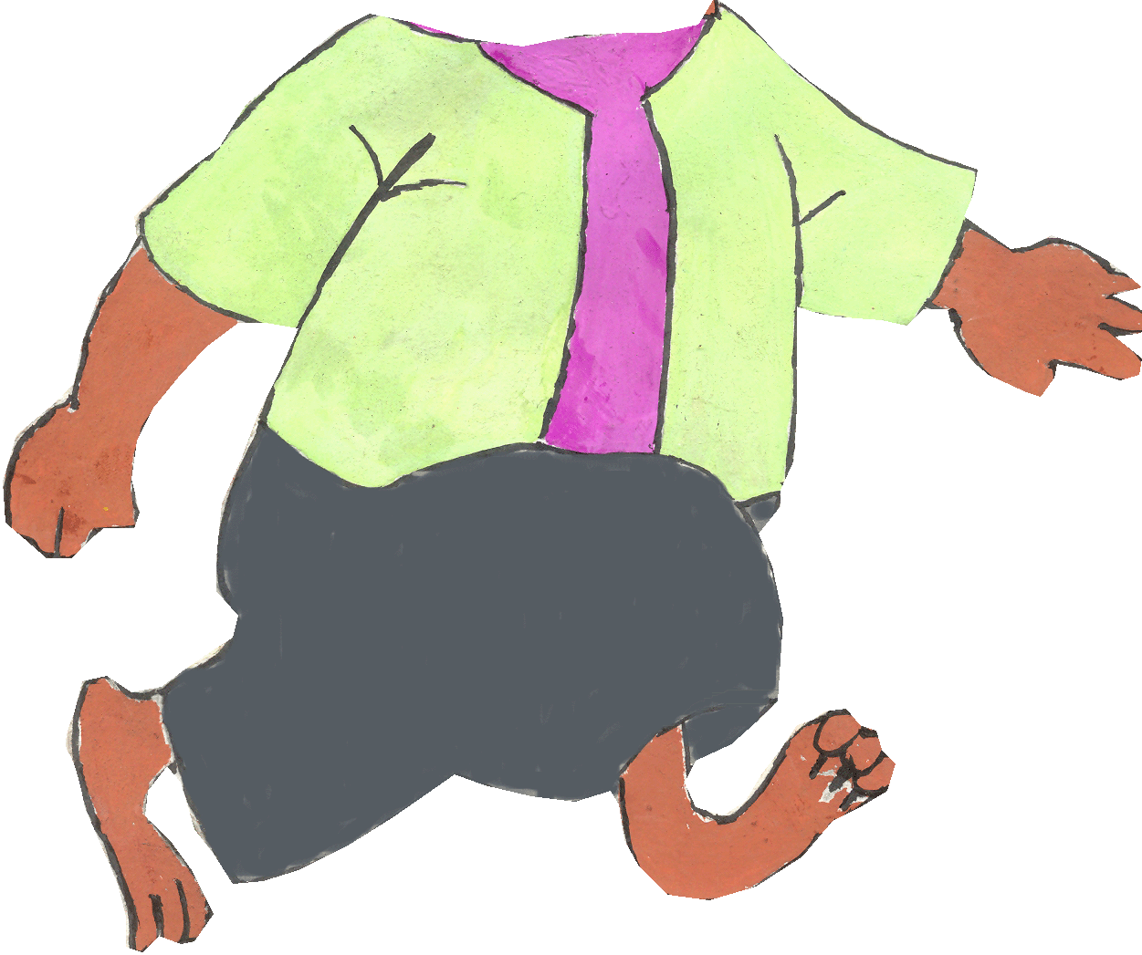
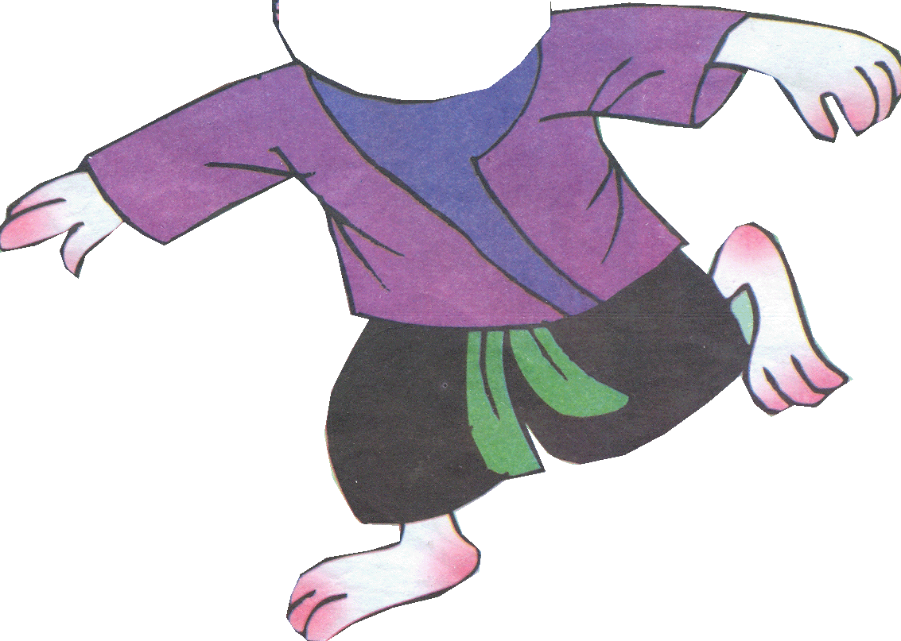

Slide 10
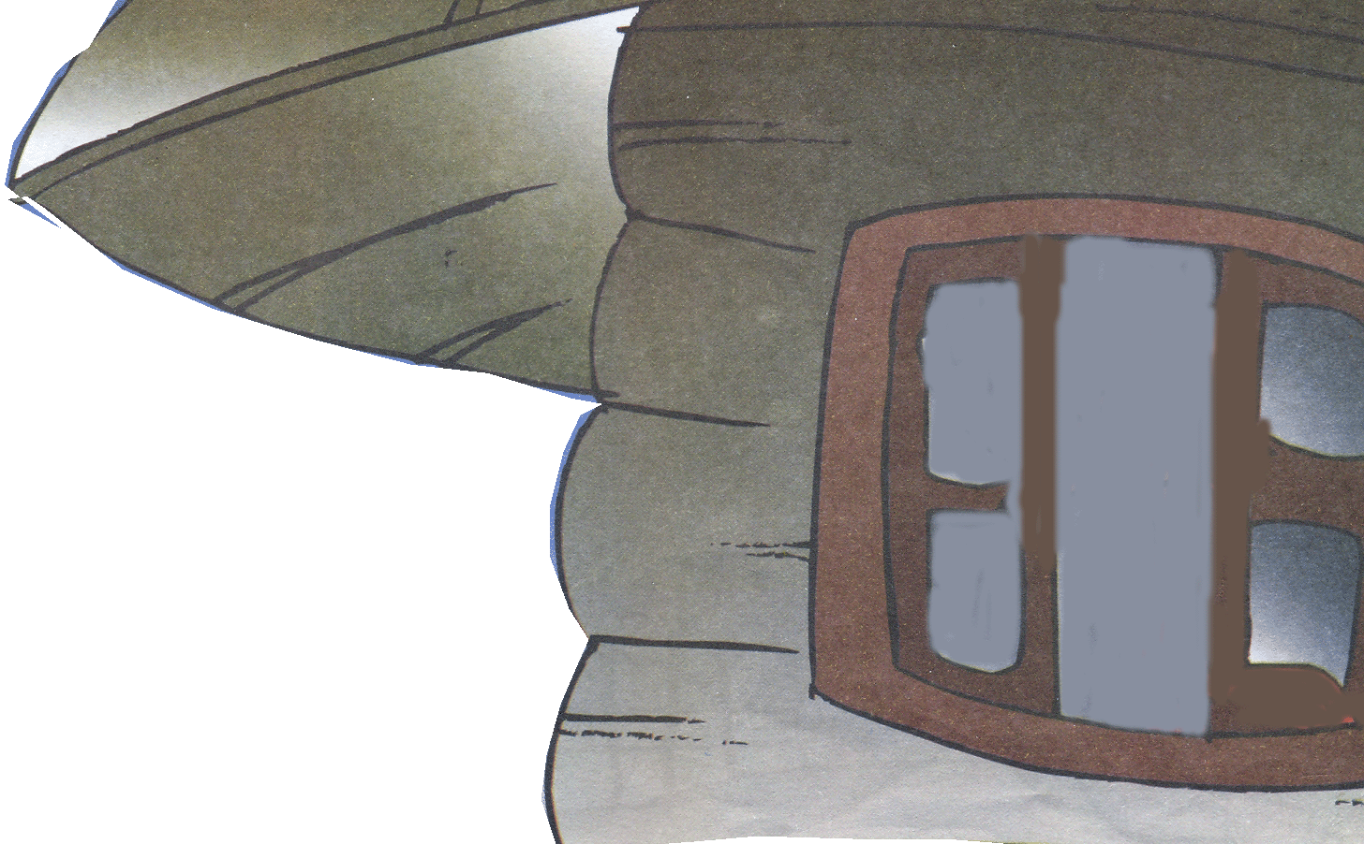
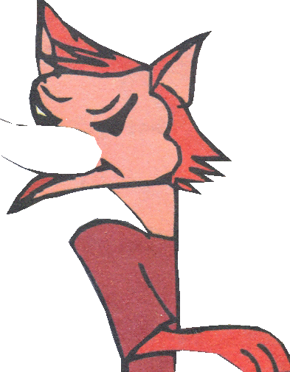
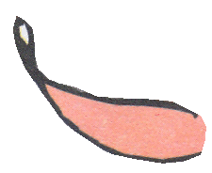
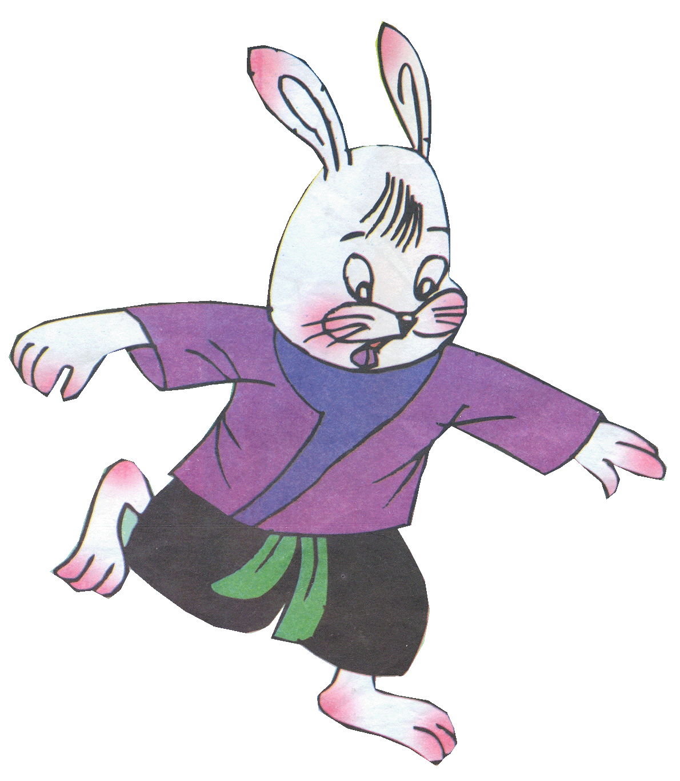

Slide 11
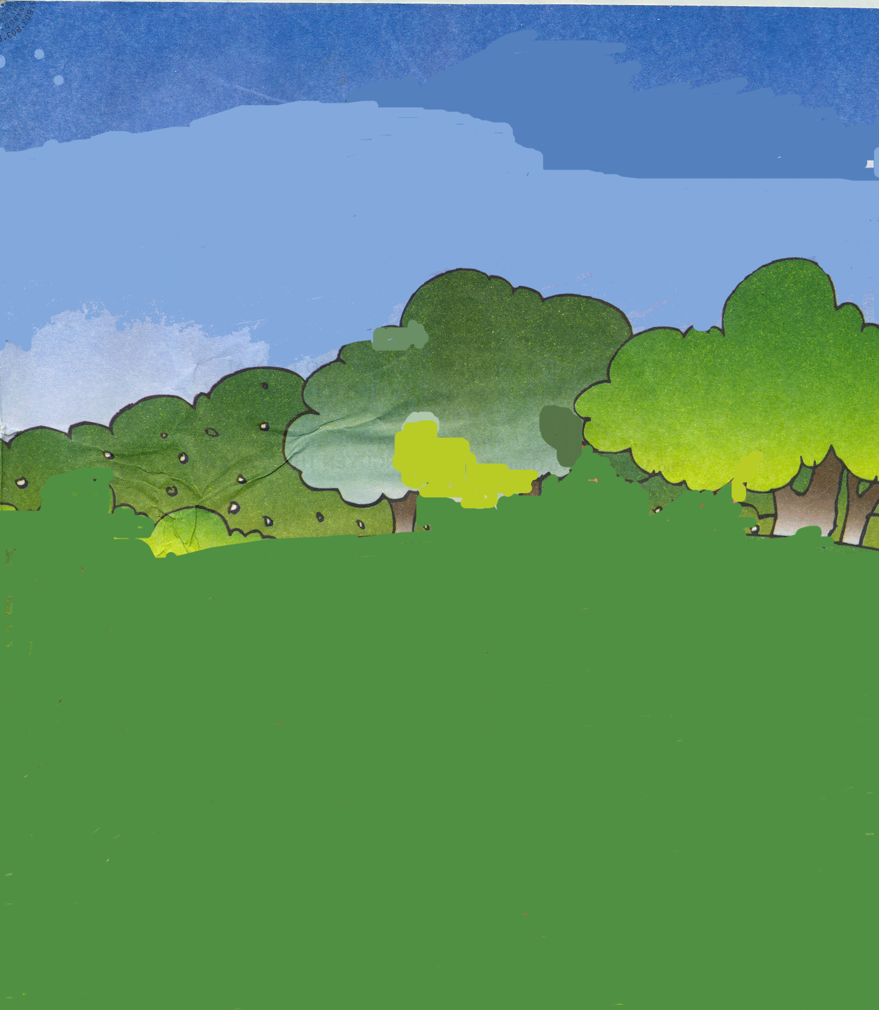
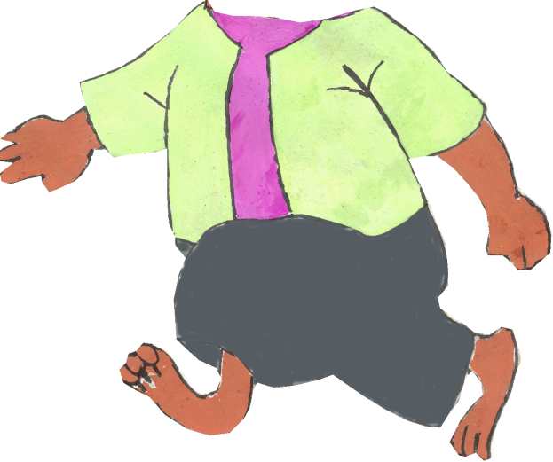
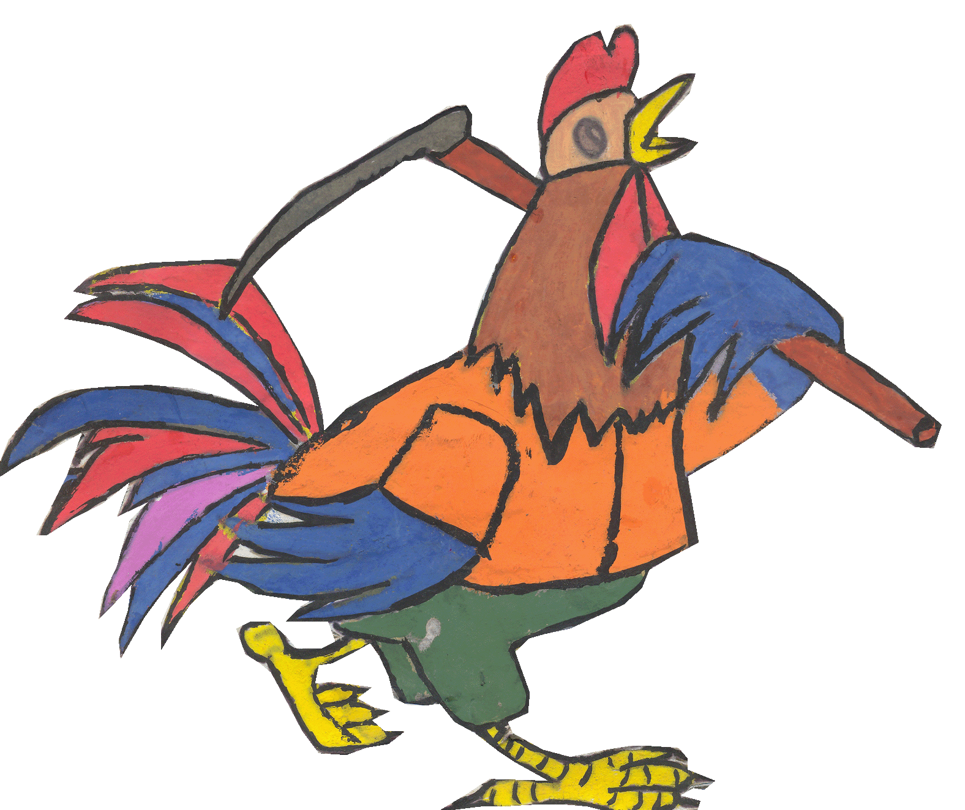
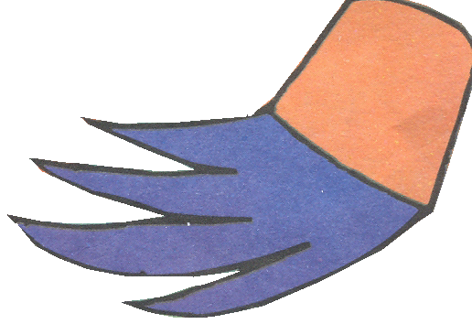

Slide 12
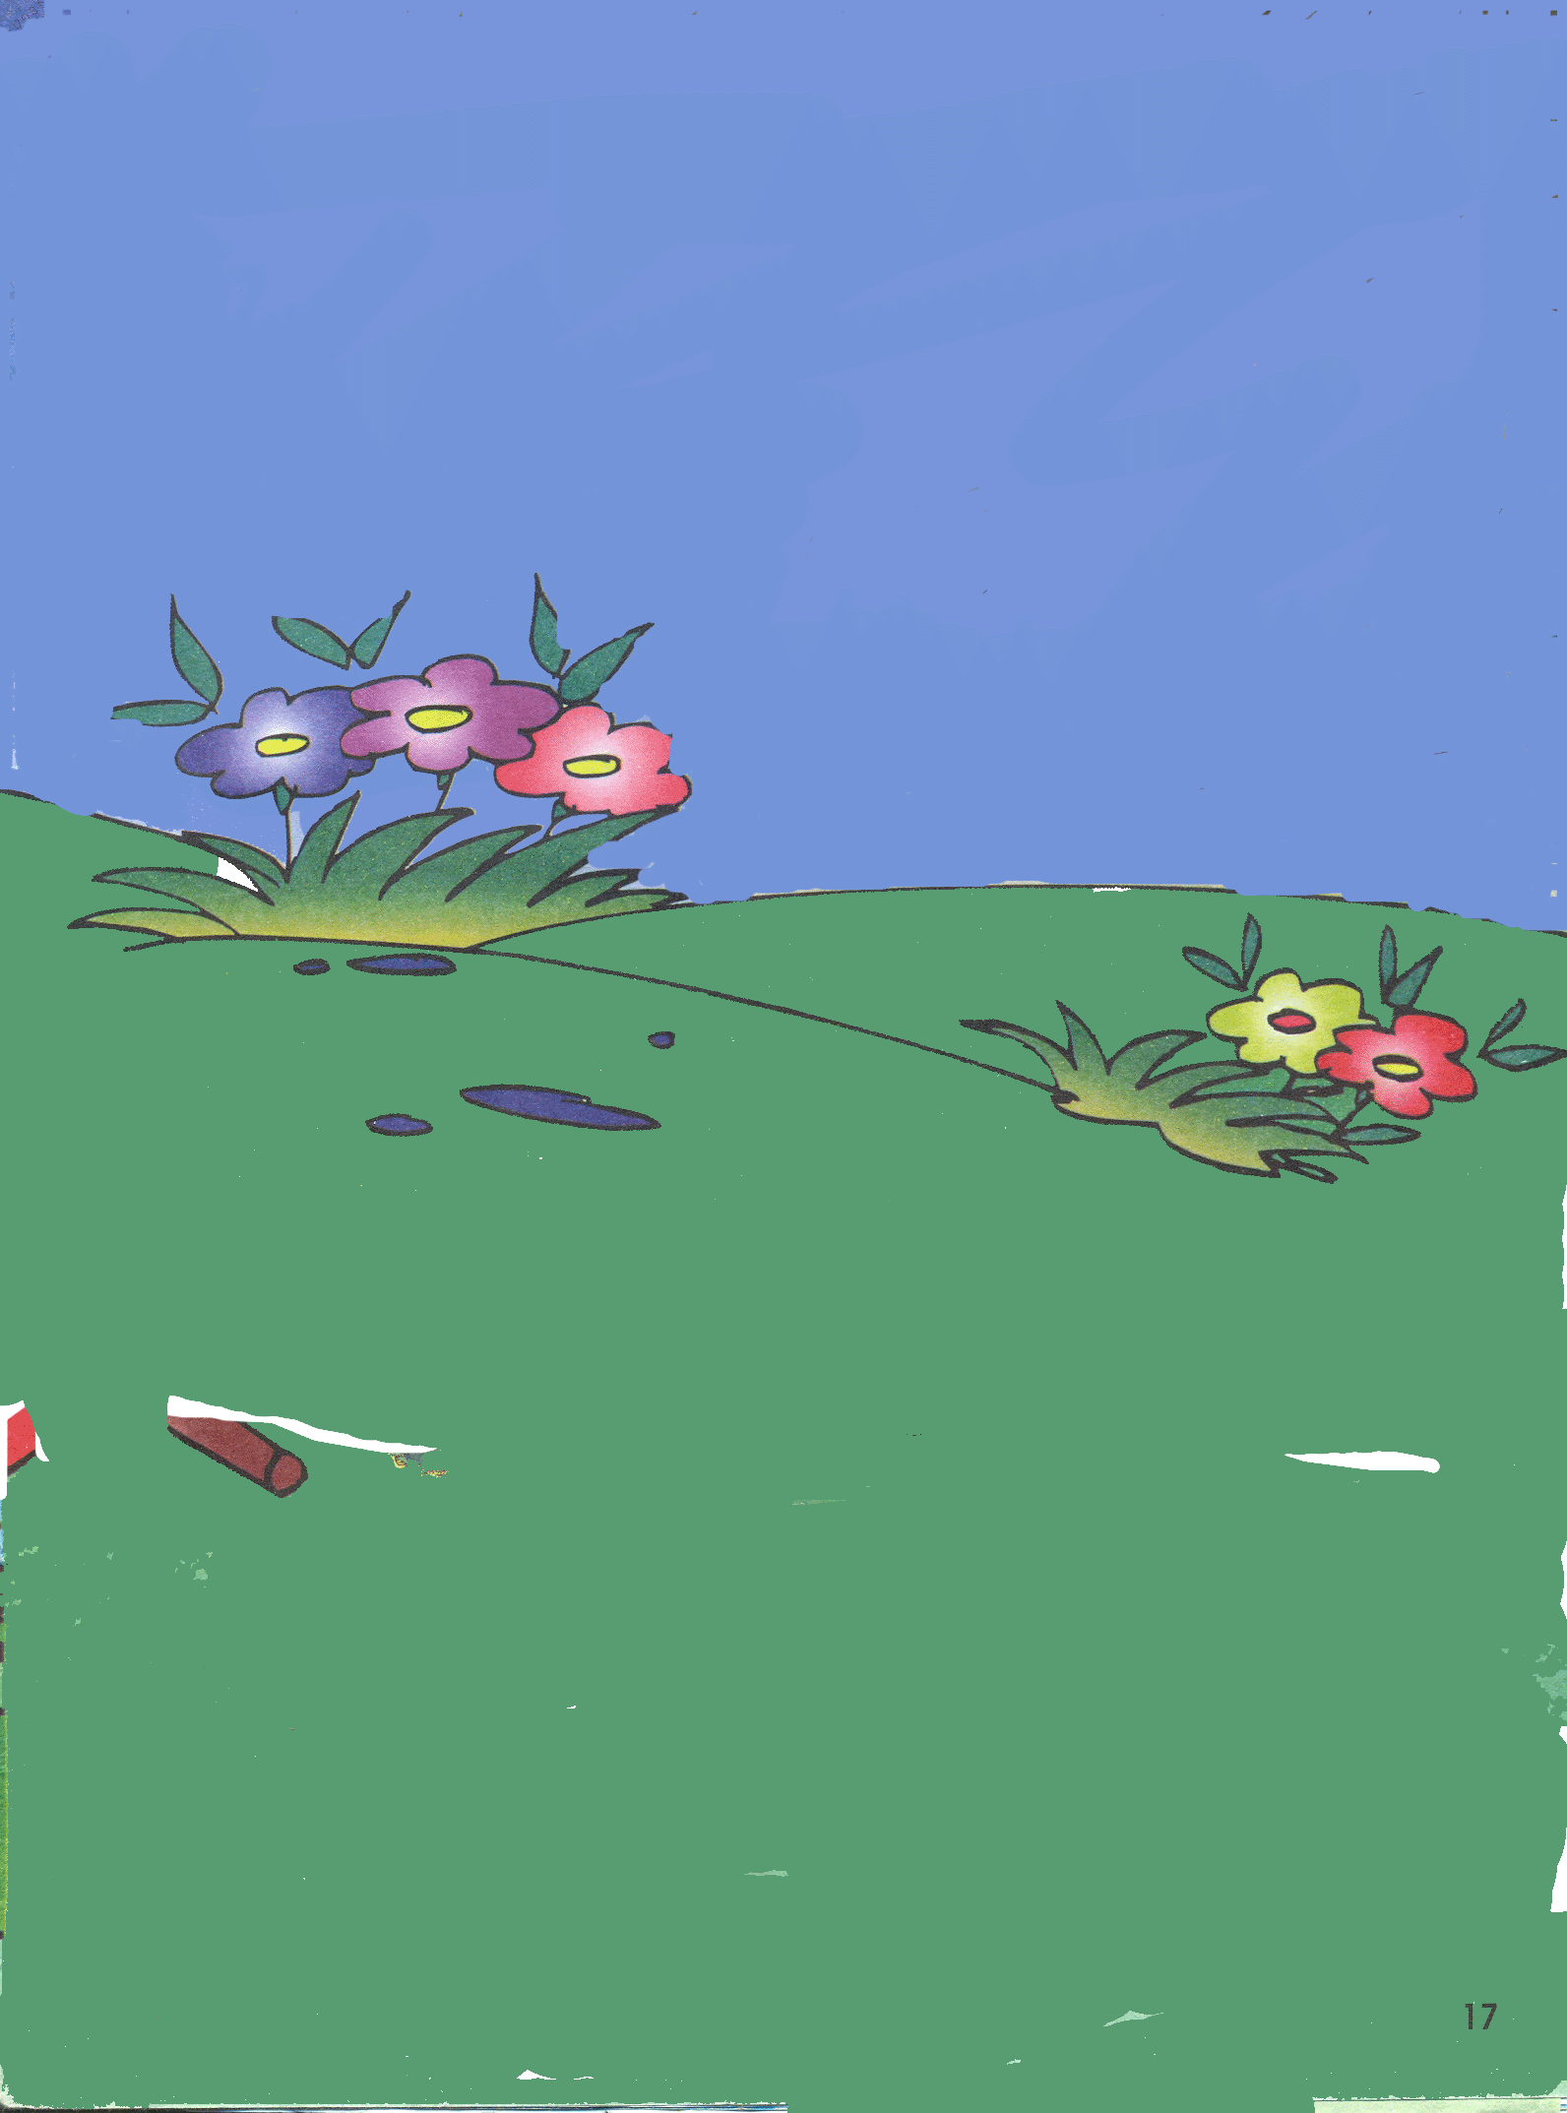
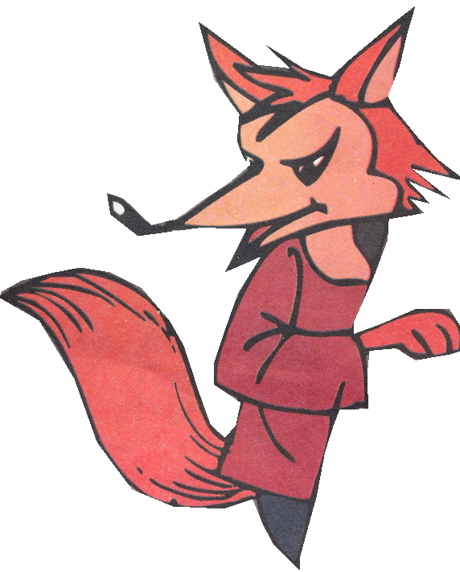
Cúc cù cu cu!
Ta vác hái trên vai
Đi tìm Cáo gian ác
Cáo ở đâu ra mau ra mau

Slide 13
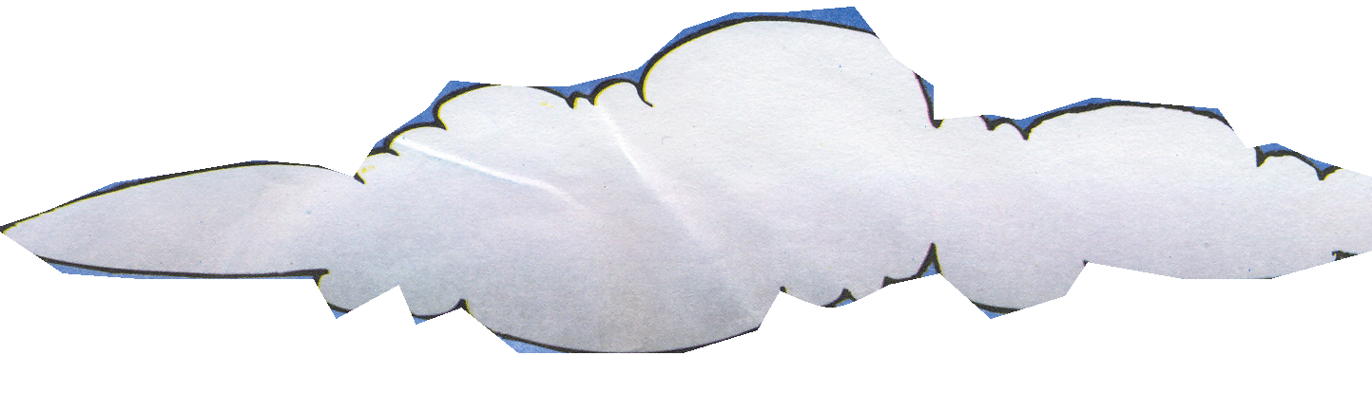
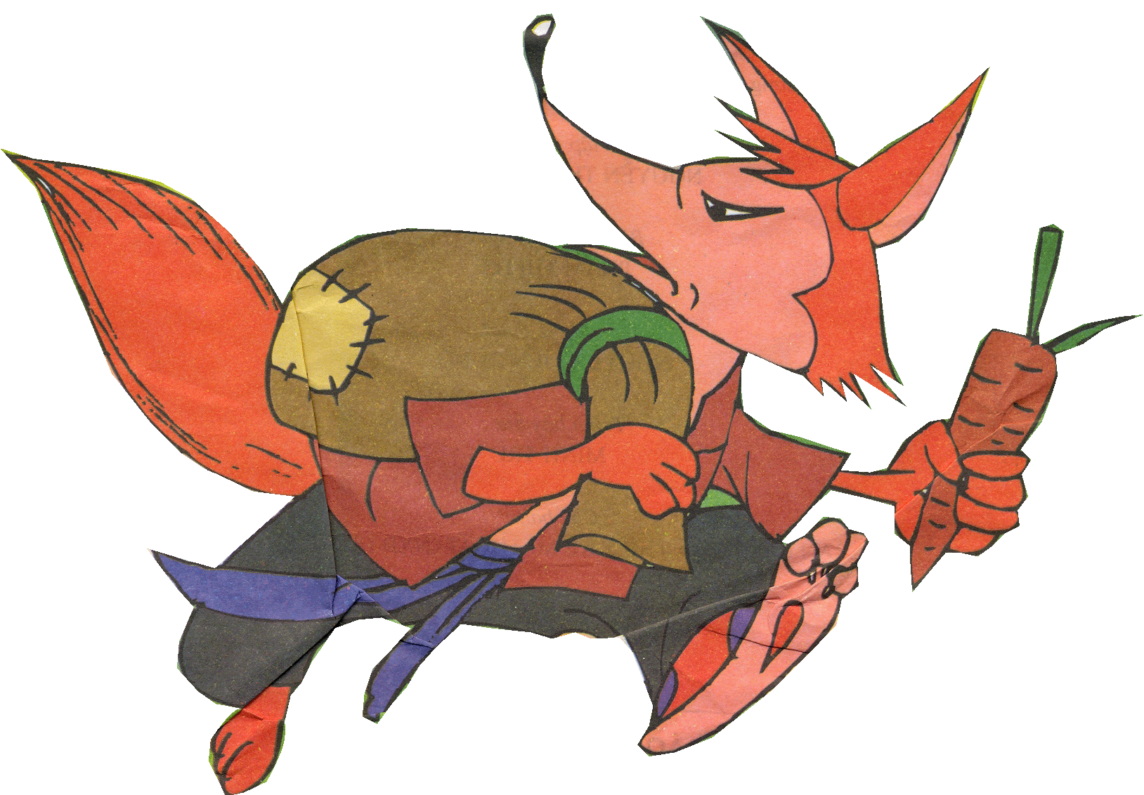

Slide 14
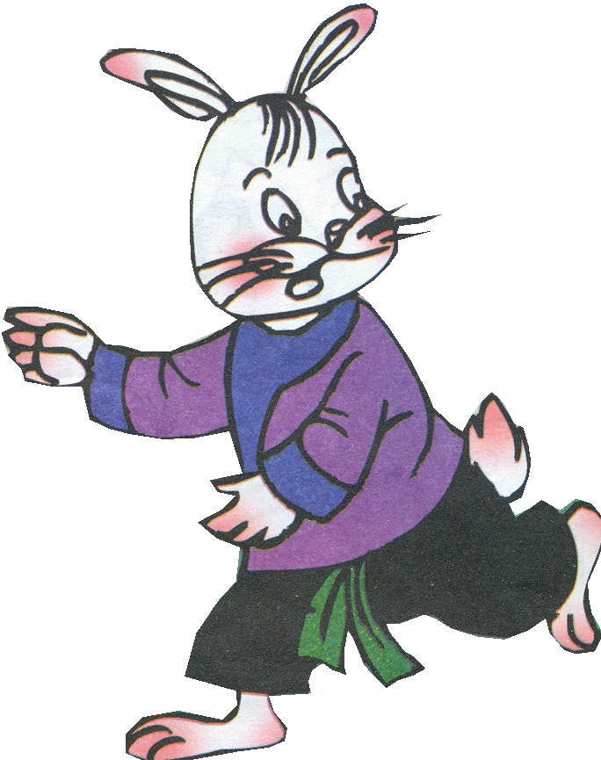

Slide 15
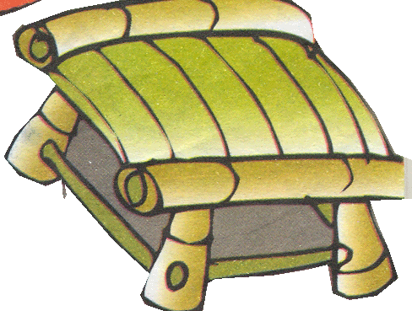

Slide 16

CÂU HỎI ĐÀM THOẠI

Slide 17


Câu chuyện cô vừa kể có tên là gì?

Slide 18


Trong chuyện có những nhân vật nào?

Slide 19


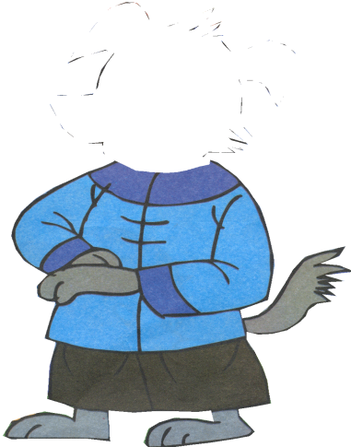
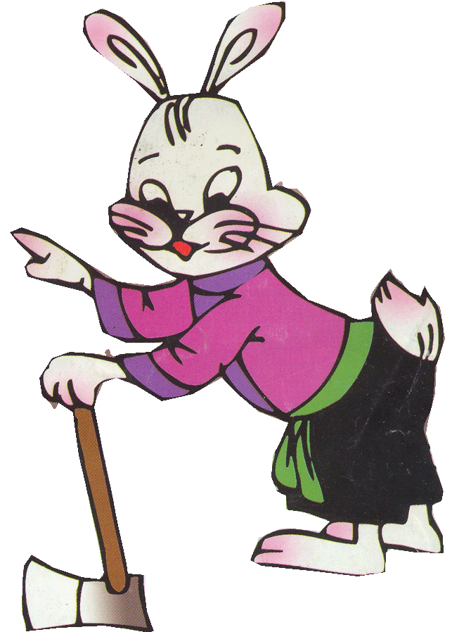
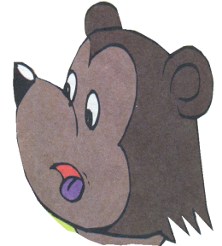
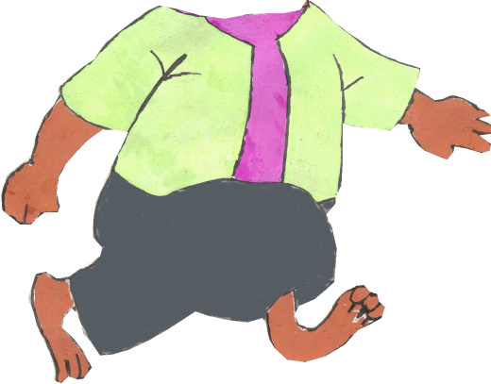

Slide 20
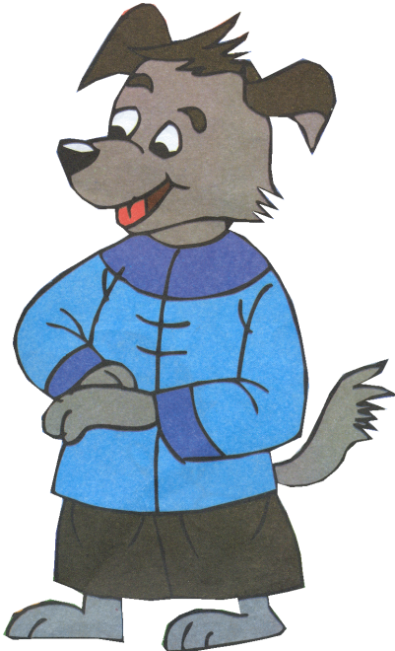
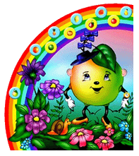

Slide 21

Tại sao Thỏ khóc?

Slide 23


Slide 24

Ai đã đến an ủi Thỏ?

Slide 26
Chó và Gấu không đuổi được Cáo! Ai đã đuổi được Cáo?

Slide 28

Gà trống làm thế nào để đuổi được Cáo đi?

Slide 29
Cúc cù cu cu!
Ta vác hái trên vai
Đi tìm Cáo gian ác.
Cáo ở đâu ra mau ra mau!

Slide 30

Trong chuyện con thích nhân vật nào? Tại sao?

Slide 31














Slide 32







Cách chơi:
Lớp chia làm 2 đội: Cô chuẩn bị cho mỗi đội 1 bộ tranh minh hoạ câu chuyện “Cáo Thỏ và Gà Trống”nhưng các tranh không sắp xếp theo nội dung.
Nhiệm vụ của 2 đội là: Sắp xếp các bức tranh theo đúng trình tự của nội dung câu chuyện
Nếu đội nào xếp đúng và nhanh hơn là đội chiến thắng

Slide 33
CHÚC CÁC BÉ TRĂM NGOAN HỌC GIỎI

